Slide 1
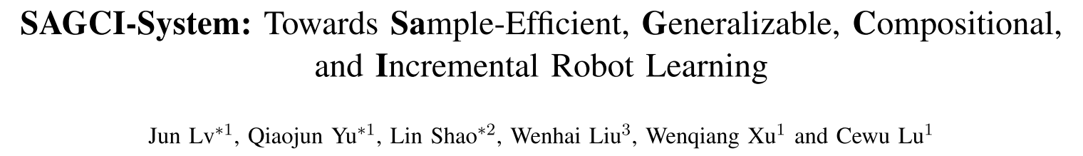
IEEE International Conference on Robotics and Automation (ICRA) 2022

Slide 2
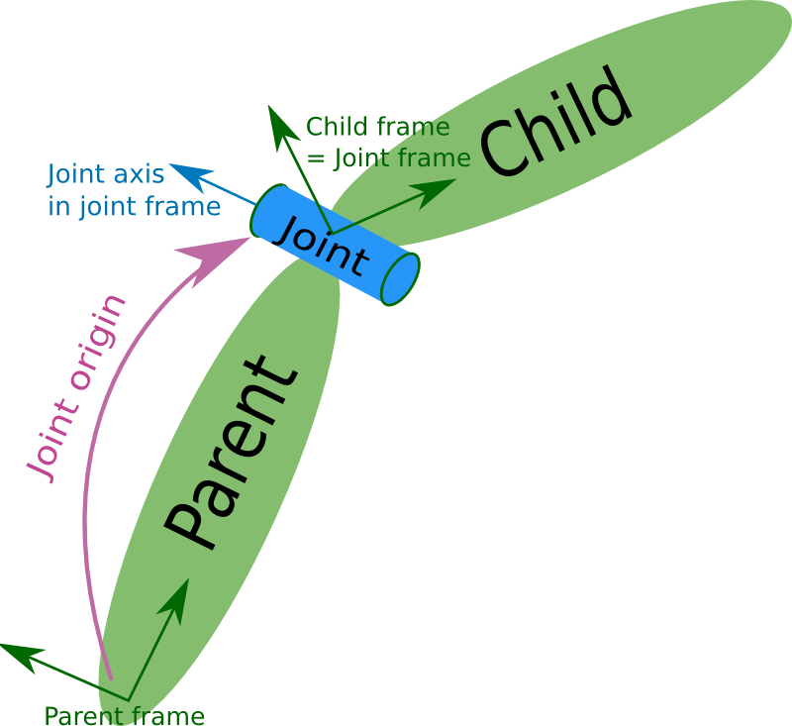
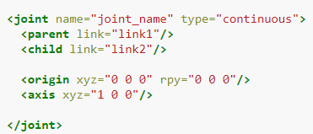
Motivation
General-purpose robots need four abilities:
Sample-efficient: 通过尽可能少的样本来学习
Generalizable: 可以泛化到未知但相似的场景
Compositional: 知识可以被分解并应用解决更多类型任务
Incremental: 新的知识随学习时间不断获得
Solution:
通过将环境建模为Unified Robot Description Format (URDF)，采用Model-based reinforcement learning的方法学习：
URDF可以引入物理结构知识先验，实现Sample-efficient & Generalizable
URDF是树状结构的，本身具有层次化和可扩展性的特点，实现Compositional & Incremental

Slide 3
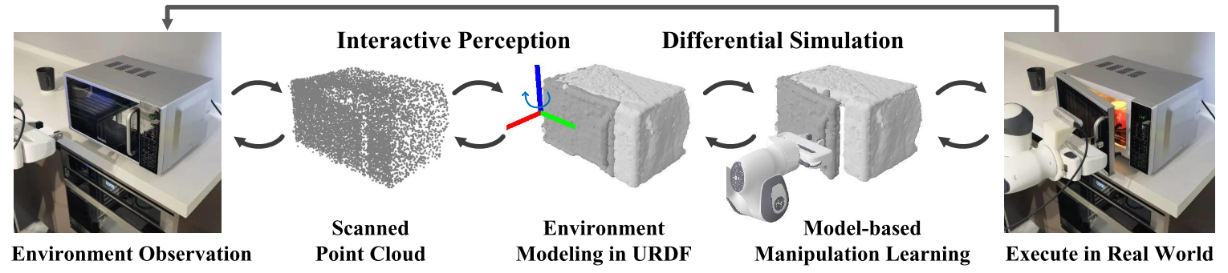
Method
总体pipline：
通过RGB-D相机获取环境信息，得到点云数据
通过分割模型将点云转化为初始化的环境URDF模型(Environment Initial Modeling)
通过Model-Based Manipulation Learning与环境模型交互：
修正初始感知模型，获取更精确的感知(Interactive Perception)
高效学习完成特定任务

Slide 4
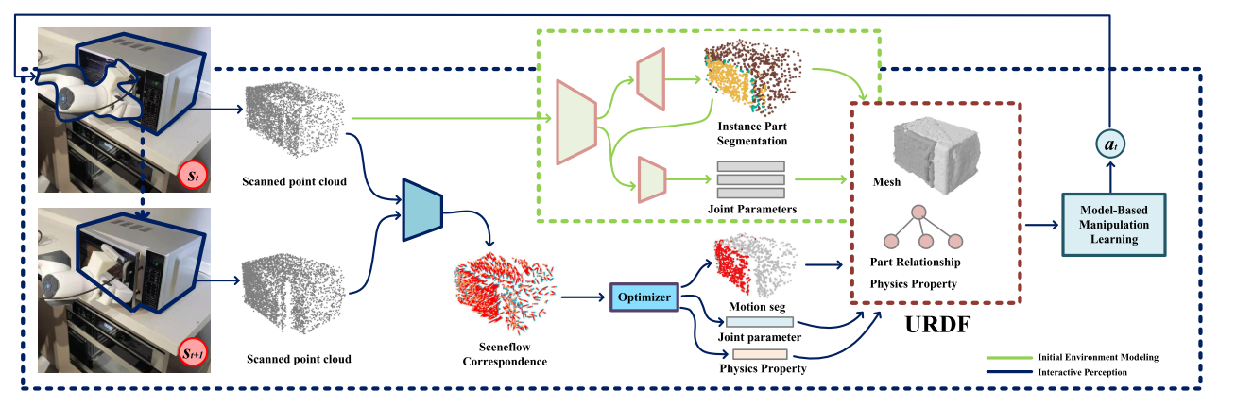
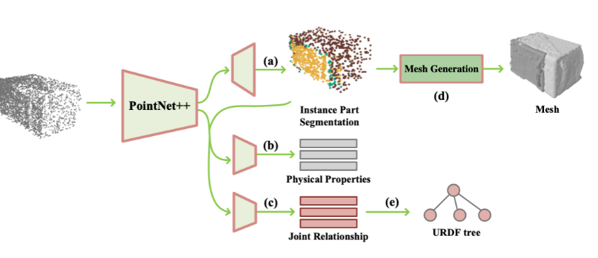
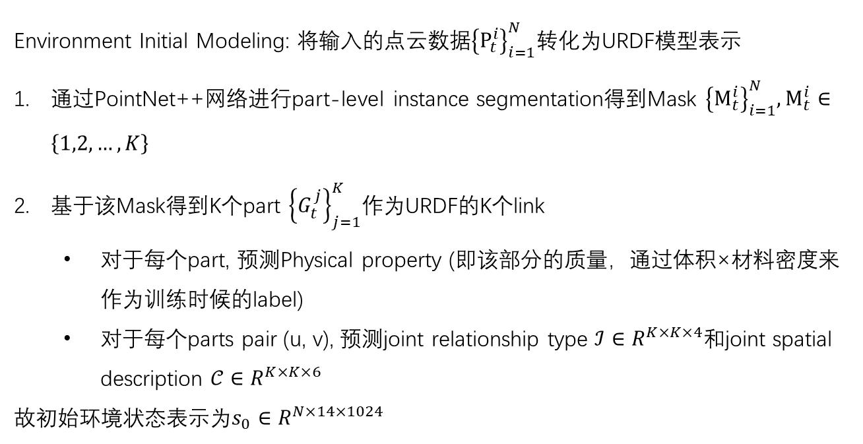
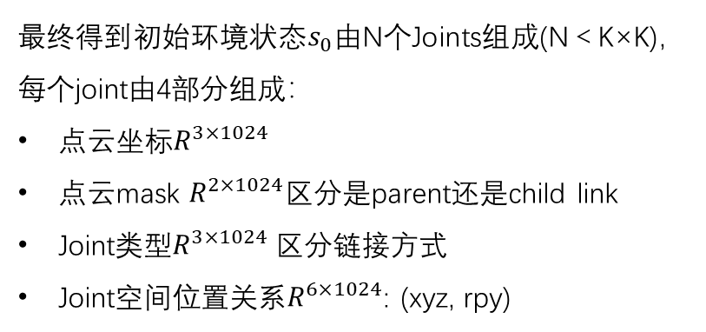
Method
Pre-trained on SAPIEN dataset[1]
Environment Initial Modeling: 将输入的点云数据${\left\{P_{t}^{i}\right\}}_{i=1}^{N}$转化为URDF模型表示
通过PointNet++网络进行part-level instance segmentation得到Mask ${\left\{M_{t}^{i}\right\}}_{i=1}^{N},M_{t}^{i}∈\left\{1,2,…,K\right\}$
基于该Mask得到K个part ${\left\{G_{t}^{j}\right\}}_{j=1}^{K}$作为URDF的K个link
对于每个part, 预测Physical property (即该部分的质量，通过体积×材料密度来作为训练时候的label)
对于每个parts pair (u, v), 预测joint relationship type $ℐ∈R^{K×K×4}和$joint spatial description $𝒞∈R^{K×K×6}$
故初始环境状态表示为$s_{0}∈R^{N×14×1024}$
最终得到初始环境状态$s_{0}$由N个Joints组成(N＜K×K)，每个joint由4部分组成：
点云坐标$R^{3×1024}$
点云mask $R^{2×1024}$区分是parent还是child link
Joint类型$R^{3×1024}$区分链接方式
Joint空间位置关系$R^{6×1024}$: (xyz, rpy)
[1]SAPIEN: A simulated part-based interactive environment

Slide 5


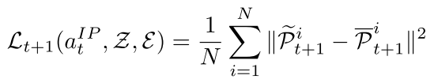
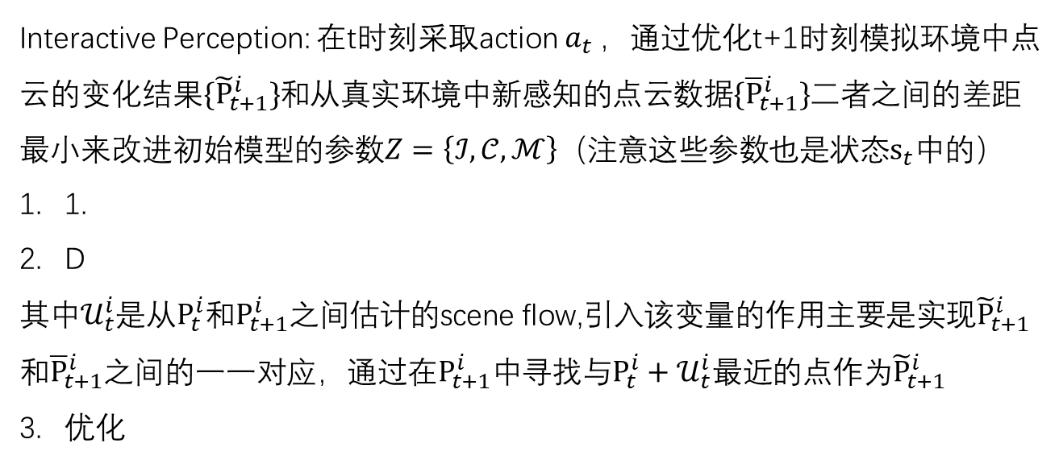
Method
Interactive Perception: 在t时刻采取action $a_{t}$，通过优化t+1时刻模拟环境中点云的变化结果${\{\tilde{P}}_{t+1}^{i}\}$和从真实环境中新感知的点云数据${\{\overline{P}}_{t+1}^{i}\}$二者之间的差距最小来改进初始模型的参数$Z=\left\{ℐ,𝒞,ℳ\right\}$（注意这些参数也是状态$s_{t}中$的）
1.
D
其中$𝒰_{t}^{i}$是从$P_{t}^{i}$和$P_{t+1}^{i}$之间估计的scene flow,引入该变量的作用主要是实现${\tilde{P}}_{t+1}^{i}$和${\overline{P}}_{t+1}^{i}$之间的一一对应，通过在$P_{t+1}^{i}中$寻找与$P_{t}^{i}+𝒰_{t}^{i}最近$的点作为${\tilde{P}}_{t+1}^{i}$
优化

Slide 6
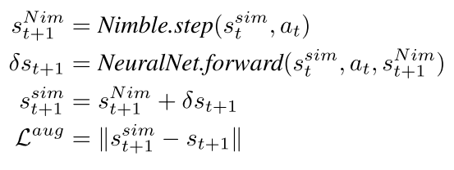
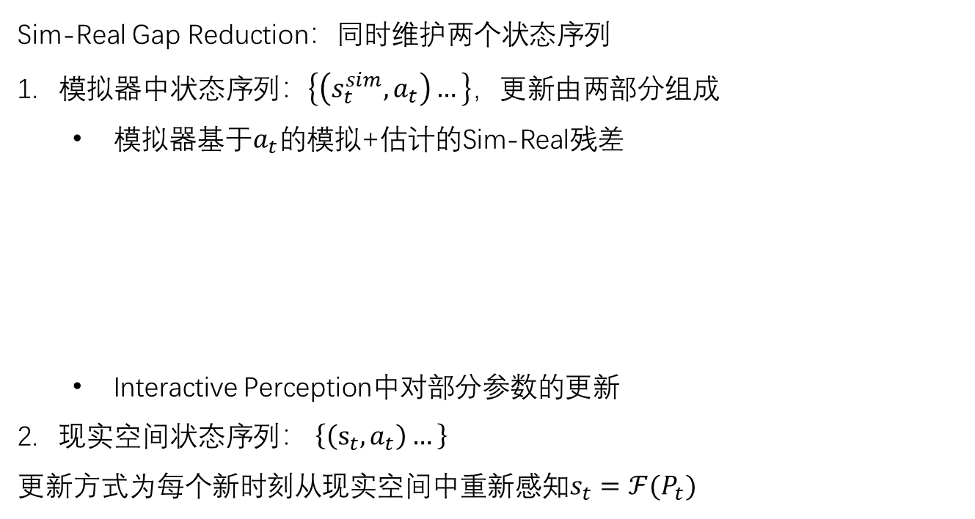
Method
Sim-Real Gap Reduction：同时维护两个状态序列
模拟器中状态序列：$\left\{\left(s_{t}^{sim},a_{t}\right)…\right\}，$更新由两部分组成
模拟器基于$a_{t}的$模拟+估计的Sim-Real残差
Interactive Perception中对部分参数的更新
现实空间状态序列： $\left\{\left(s_{t},a_{t}\right)…\right\}$
更新方式为每个新时刻从现实空间中重新感知$s_{t}=ℱ(P_{t})$

Slide 7
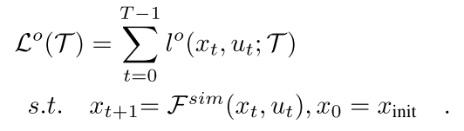
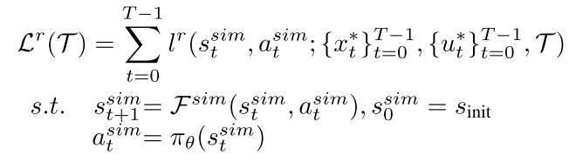
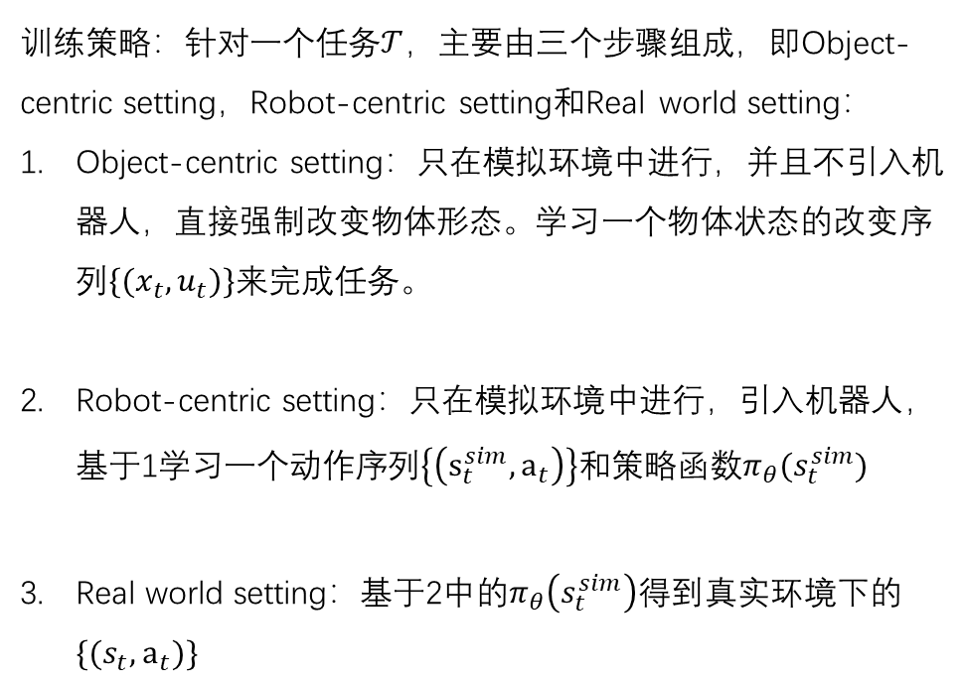
Method
训练策略：针对一个任务$𝒯$，主要由三个步骤组成，即Object-centric setting，Robot-centric setting和Real world setting：
Object-centric setting：只在模拟环境中进行，并且不引入机器人，直接强制改变物体形态。学习一个物体状态的改变序列$\{(x_{t},u_{t})\}$来完成任务。
Robot-centric setting：只在模拟环境中进行，引入机器人，基于1学习一个动作序列$\left\{\left(s_{t}^{sim},a_{t}\right)\right\}$和策略函数$π_{θ}(s_{t}^{sim})$
Real world setting：基于2中的$π_{θ}\left(s_{t}^{sim}\right)$得到真实环境下的$\{(s_{t},a_{t})\}$

Slide 8
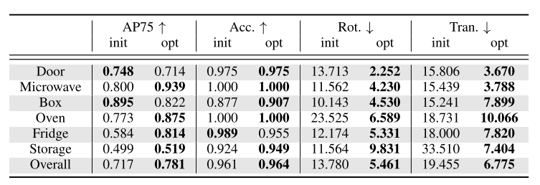
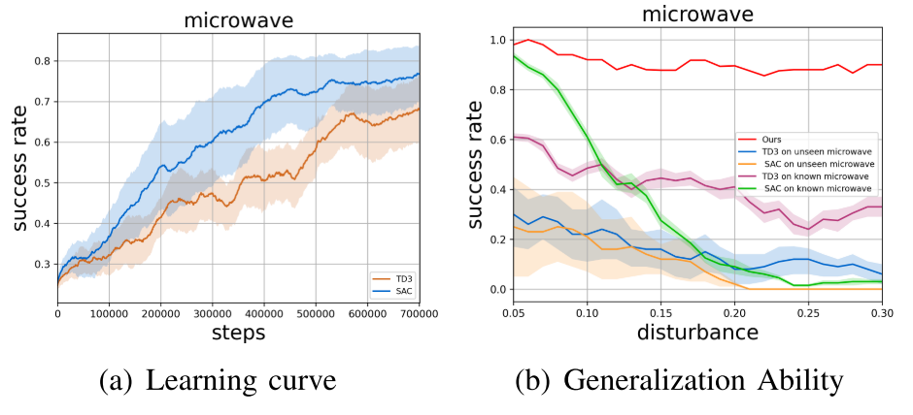
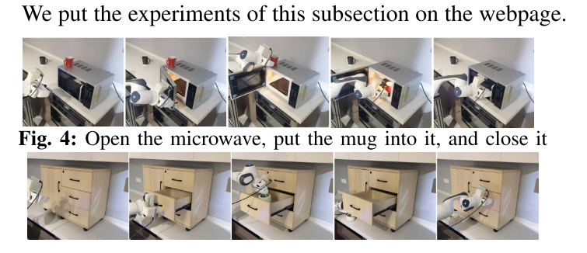
Experiments
交互感知对建模准确性的提升
Sample-efficient & Generalization

